Slide 1
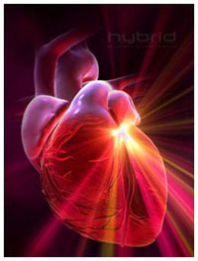
Кровь и кровообращение (контрольно-обобщающий урок)

Slide 2
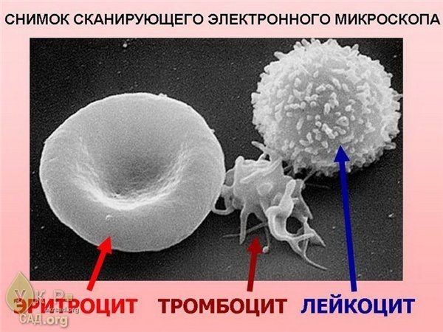
Состав крови
Кровяные клетки

Slide 3
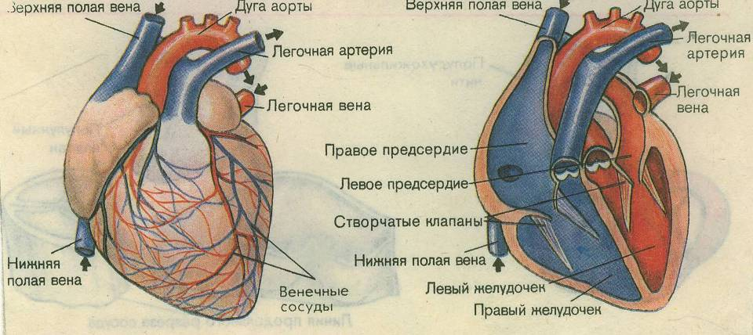
Строение сердца

Slide 4
Кардиология

Slide 5
Анализ крови здорового человека
Анализ крови:
эритроциты - 4,5 - 5 млн. в мл
лейкоциты - 4 - 9 тыс. в мл
скорость оседания эритроцитов (СОЭ) - 1 - 1,5 мм/ч
содержание гемоглобина - 7-8 ммоль/л
концентрация глюкозы - 0,10 – 0,12 %

Slide 6
Изучив показания анализа крови, определите состояние здоровья пациента 1
Компоненты крови | Показатели
Количество эритроцитов (1 мм³) | - 4,5 млн.
Содержание гемоглобина (1 ммоль/л) | 7,5 ммоль/л
Скорость оседания эритроцитов (СОЭ), мм/ч | 1,35 мм/ч
Количество лейкоцитов (1 мм³) | 6, 5 тыс.
Концентрация глюкозы (%) | 0,3 %

Slide 7
Изучив показания анализа крови, определите состояние здоровья пациента 2
Компоненты крови | Показатели
Количество эритроцитов (1 мм³) | 5 млн.
Содержание гемоглобина (1 ммоль/л) | 7,9 ммоль/л
Скорость оседания эритроцитов (СОЭ), мм/ч | 1,14 мм/ч
Количество лейкоцитов (1 мм³) | 12, 5 тыс.
Концентрация глюкозы (%) | 0,12 %

Slide 8
Изучив показания анализа крови, определите состояние здоровья пациента 3
Компоненты крови | Показатели
Количество эритроцитов (1 мм³) | 3 млн.
Содержание гемоглобина (1 ммоль/л) | 6,1 ммоль/л
Скорость оседания эритроцитов (СОЭ), мм/ч | 1,14 мм/ч
Количество лейкоцитов (1 мм³) | 8, 5 тыс.
Концентрация глюкозы (%) | 0,11 %

Slide 9
Подведение итогов урока
Оценка «5» – 21-26 баллов
Оценка «4» – 18-20 баллов
Оценка «5» – 15-17 баллов
Домашнее задание:
Написать мини-сочинение
«О чем думает мое сердце…»

